Slide 1



Roma, 10 Novembre 2021
Esercitazione Analisi 3D
Dipartimento di Scienze della Terra
Corso:
TELERILEVAMENTO
LM – Geologia Applicata All’ingegneria al Territorio e ai Rischi
A.A. 2021-2022
Dott. Giandomenico Mastrantoni
Dott. Antonio Cosentino

Slide 2
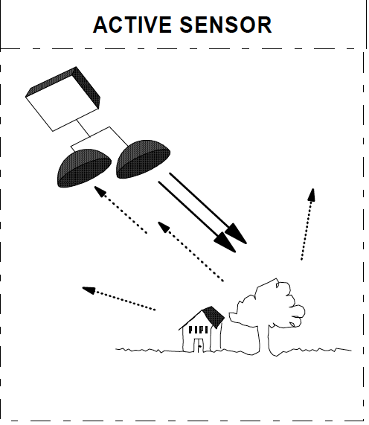
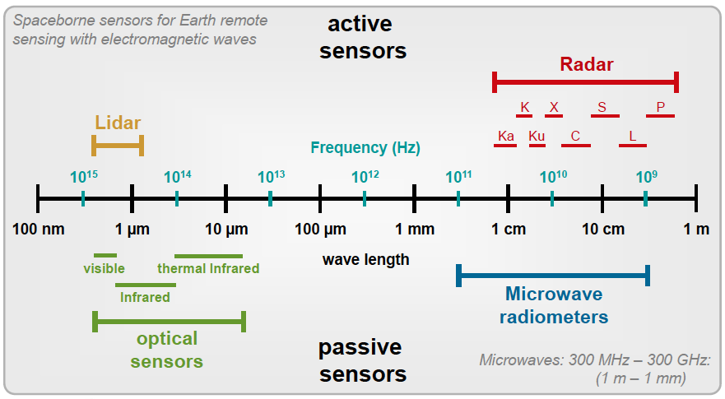
Esercitazione Analisi 3D
SENSORE
Laser è acronimo per: Light Amplification by Stimulated Emission of Radiation che in italiano significa: “Amplificazione luminosa per mezzo di emissione stimolata di radiazioni”. Il fenomeni fisico sul quale si basa il Laser è l’emissione stimolata enunciata da Einstein nel 1917 e poi sviluppata a partire dagli anni ‘50 con i primi apparati in grado di sfruttarne il principio fisico.
Roma, 18 Novembre 2021
Dott. Giandomenico Mastrantoni
&
Dott. Antonio Cosentino

Slide 3
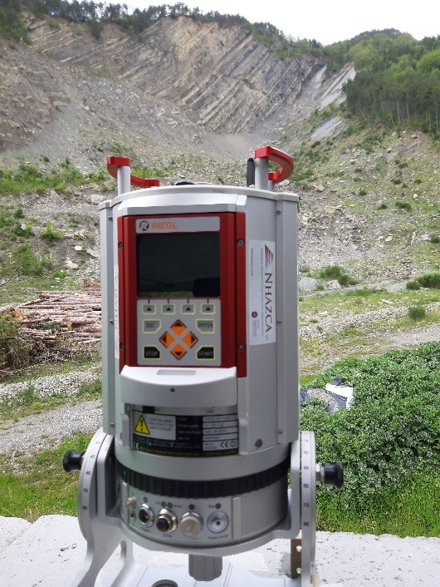
Esercitazione Analisi 3D
LiDAR
Roma, 18 Novembre 2021
LiDAR è un acronimo per “Light Detection And Ranging”, ovvero identificazione e misura tramite la luce. Utilizza lunghezza d’onda del visibile e dell’infrarosso vicino (solitamente tra 0,3 e 1,6 μm).
Il LiDAR è però un sistema attivo che attraverso sistemi meccanici e specchi
ruotanti ed oscillanti è in grado di emettere raggi LASER e di indirizzare gli stessi in diverse posizione dello spazio, eseguendo in questo modo una “scansione” degli oggetti che ha di fronte.
Riegl VZ-1000
Dott. Giandomenico Mastrantoni
&
Dott. Antonio Cosentino

Slide 4
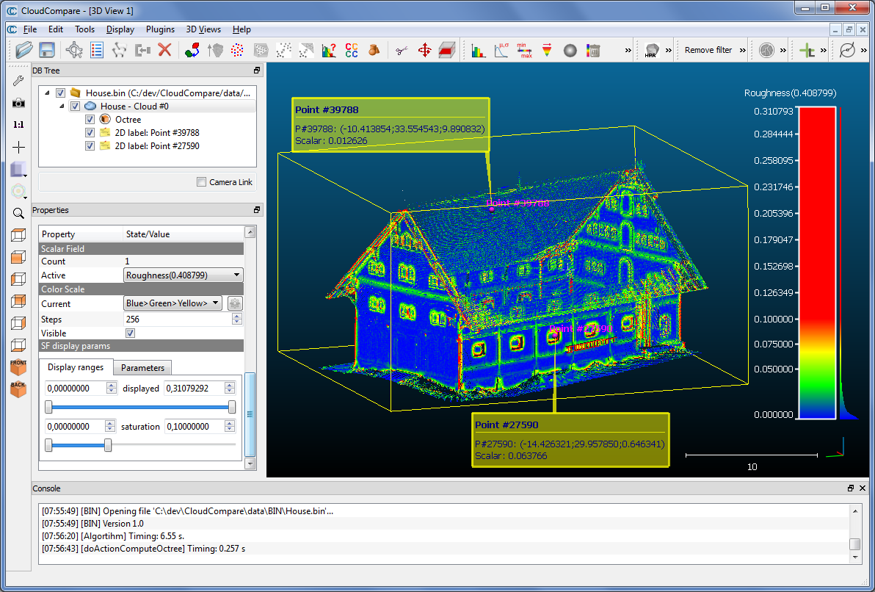
Esercitazione Analisi 3D
Interfaccia Grafica
Roma, 18 Novembre 2021
menus + toolbars
database
3D view(s)
“3D view” tools
highlighted entity properties
Console
Dott. Giandomenico Mastrantoni
&
Dott. Antonio Cosentino

Slide 5
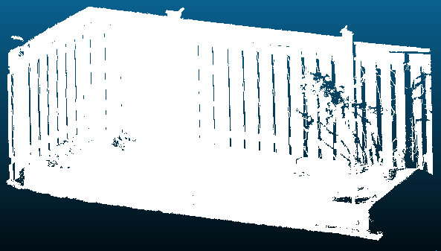
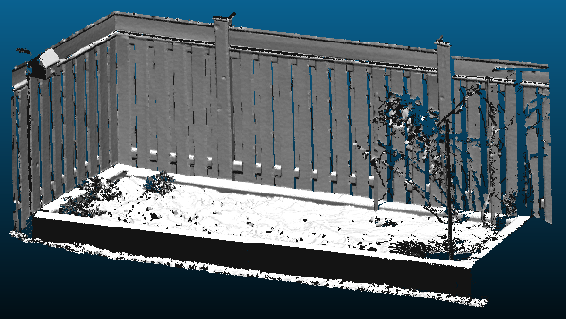
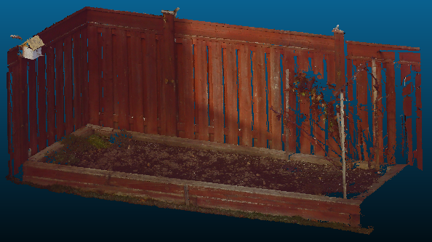
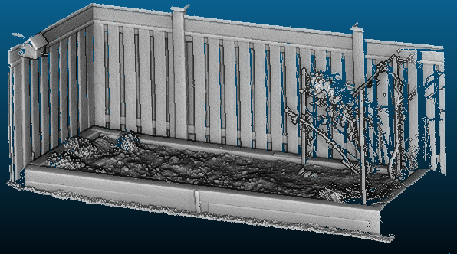
Esercitazione Analisi 3D
Point Cloud
Roma, 18 Novembre 2021
Raw cloud
Normals
RGB
EDL
Dott. Giandomenico Mastrantoni
&
Dott. Antonio Cosentino

Slide 6
Esercitazione Analisi 3D
Roma, 18 Novembre 2021
Loading an ASCII file …
Dott. Giandomenico Mastrantoni
&
Dott. Antonio Cosentino

Slide 7
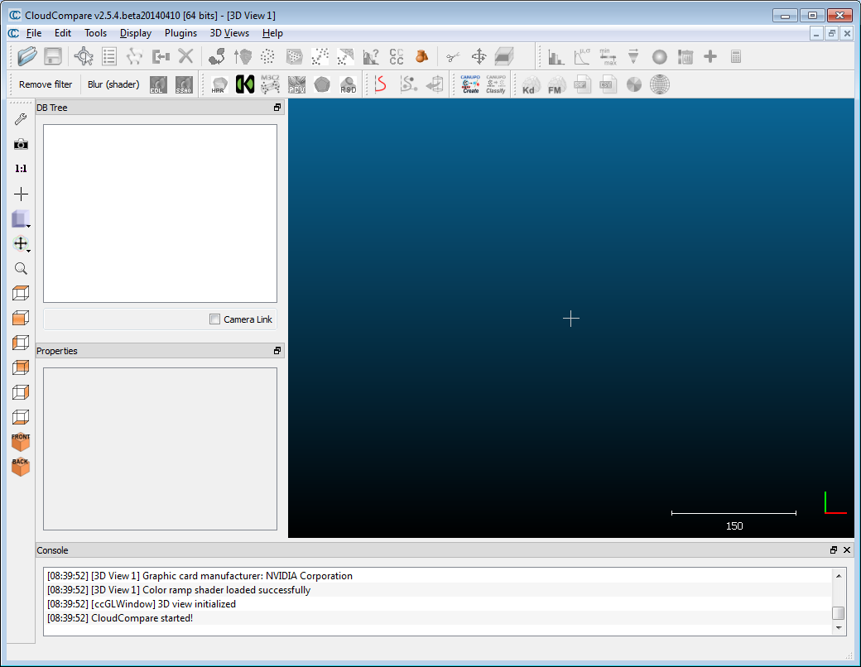
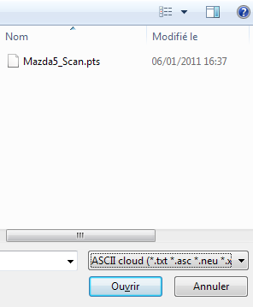
Esercitazione Analisi 3D
File > Open file: Mazda5_Scan.pts
Roma, 18 Novembre 2021
Dott. Giandomenico Mastrantoni
&
Dott. Antonio Cosentino

Slide 8
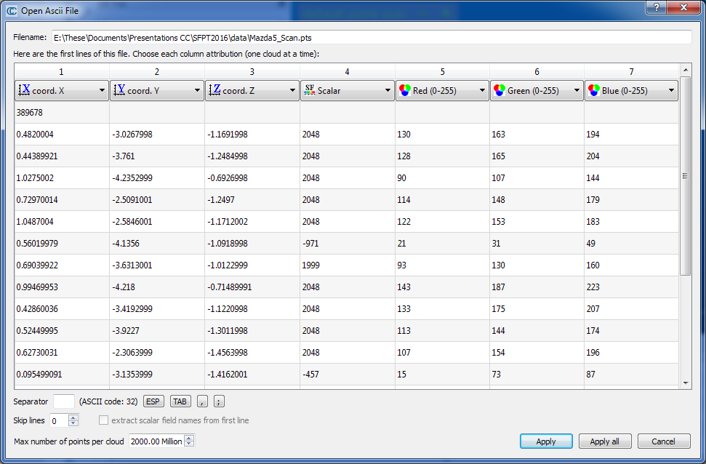
Esercitazione Analisi 3D
Assegnare i valori alle varie colonne
Roma, 18 Novembre 2021
Dott. Giandomenico Mastrantoni
&
Dott. Antonio Cosentino

Slide 9
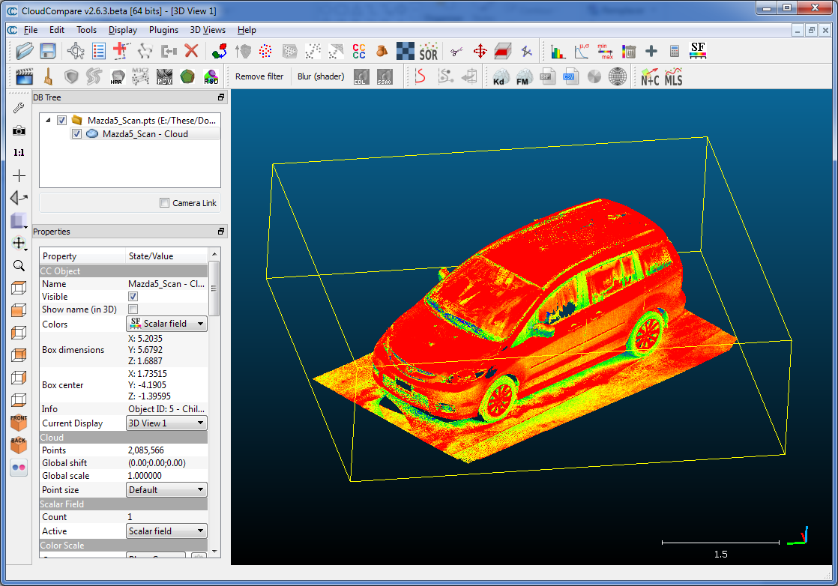
Esercitazione Analisi 3D
Assegnare i valori alle varie colonne
Roma, 18 Novembre 2021
Dott. Giandomenico Mastrantoni
&
Dott. Antonio Cosentino

Slide 10
Esercitazione Analisi 3D
Roma, 18 Novembre 2021
Basic manipulations …
Dott. Giandomenico Mastrantoni
&
Dott. Antonio Cosentino

Slide 11
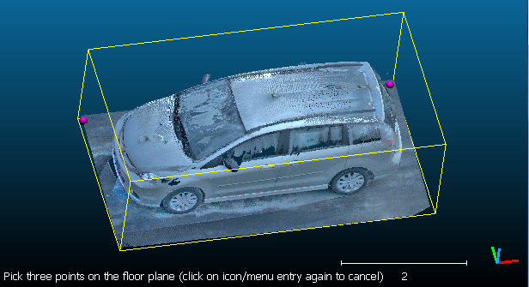
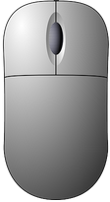
Esercitazione Analisi 3D
3D camera interactions
Roma, 18 Novembre 2021
Interactions with the 3D view
camera rotation :
Left mouse button
camera translation (panning) :
Right mouse button
zooming:
Mouse wheel
or +/= keys
changing the size of points
interactor in the upper-left corner of 3D views
‘Point size’ property (per cloud)
X = red
Y = green
Z = blue
Dott. Giandomenico Mastrantoni
&
Dott. Antonio Cosentino

Slide 12
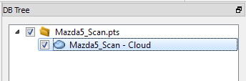
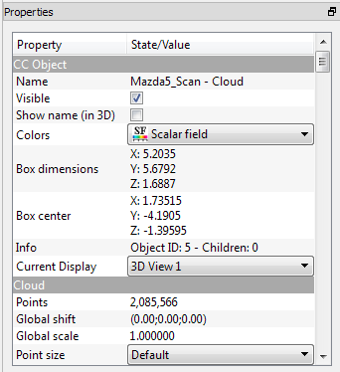
Esercitazione Analisi 3D
Database
Roma, 18 Novembre 2021
Interactions with the database
Highlight / select an entity:
Left clik on its entry in the database
Or left clik on the entity in the 3D view
Toggling the visibility
Checkbox next to the entity entry: (de)activate the entity and all its children in the database tree
‘Visible’ option: only the entity is hidden (not its children)
Create a new group, displace entities inside
Renaming an entity
F2 or double-click with the mouse
Dott. Giandomenico Mastrantoni
&
Dott. Antonio Cosentino

Slide 13
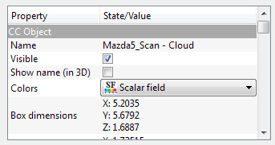
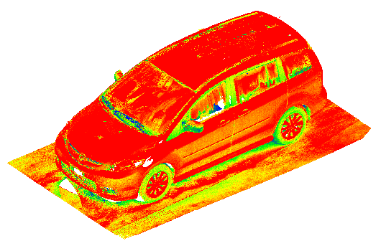

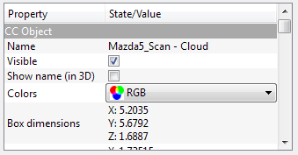
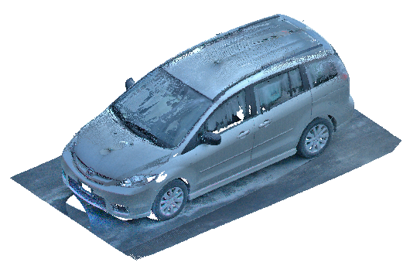
Esercitazione Analisi 3D
Example: change the color source
Roma, 18 Novembre 2021
Dott. Giandomenico Mastrantoni
&
Dott. Antonio Cosentino

Slide 14
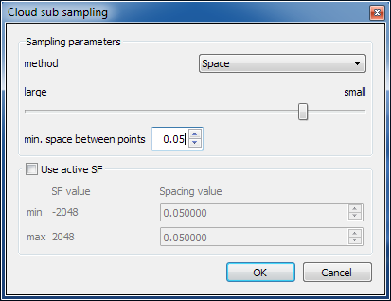
Esercitazione Analisi 3D
Subsampling
Roma, 18 Novembre 2021
To reduce the size of a cloud or achieve a regular density
Higlight one or more entities and start the tool
Choose the subsampling mode:
random
space (spatial)
octree (regular)
With ‘spatial’ mode, input the minimum distance between two points (e.g. 0.01 = 1 cm here)
The tool will select a subset of points and create a new cloud (points are not displaced)
Dott. Giandomenico Mastrantoni
&
Dott. Antonio Cosentino

Slide 15
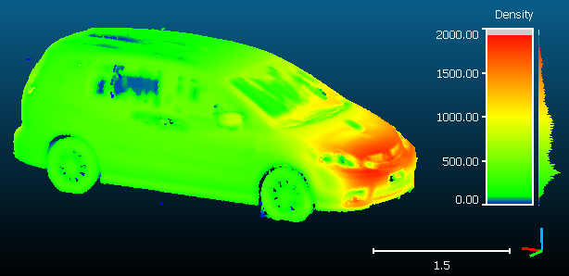
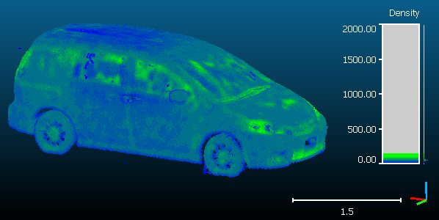
Esercitazione Analisi 3D
Subsampling
Roma, 18 Novembre 2021
Nuvola Originale 1.3M punti
Nuvola sottocampionata (1 cm) 0.26M punti
Dott. Giandomenico Mastrantoni
&
Dott. Antonio Cosentino

Slide 16
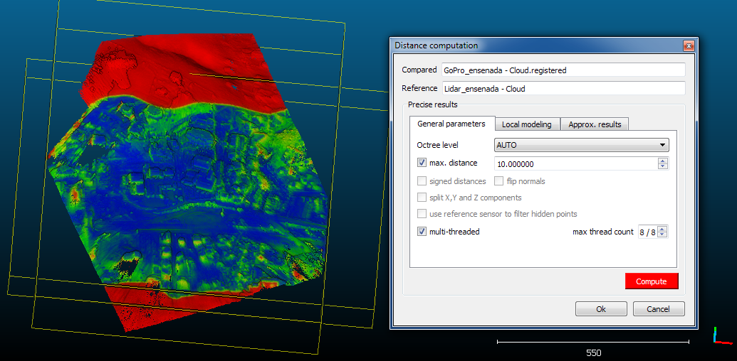
Esercitazione Analisi 3D
Cloud-cloud Distances
Roma, 18 Novembre 2021
Highlight two clouds and start the tool (Tools > Distances > Cloud/Cloud dist.)
Choose the LIDAR cloud as reference
Define a maximum distance of 10 m. (acceleration)
Dott. Giandomenico Mastrantoni
&
Dott. Antonio Cosentino

Slide 17
Esercitazione Analisi 3D
Cloud-cloud Distances
Roma, 18 Novembre 2021
By default, distances are computed between each point of the compared cloud and its nearest neighbor (point or triangle) in the reference entity
The process is not symmetrical!
compared
reference
Dott. Giandomenico Mastrantoni
&
Dott. Antonio Cosentino

Slide 18
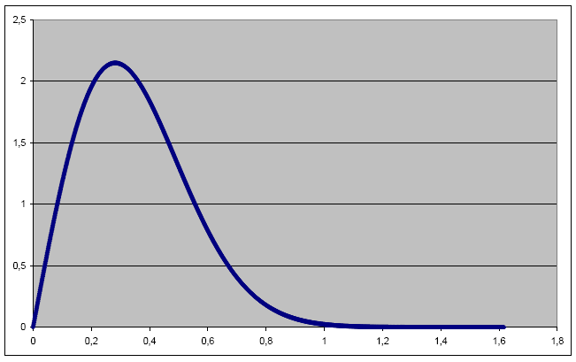
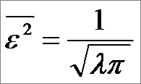
Esercitazione Analisi 3D
Cloud-cloud Distances
Roma, 18 Novembre 2021
Main idea: if the reference cloud is dense enough, then the distance to the nearest neighbor is (almost) as precise as the true distance à to the real-world surface represented by the cloud
Theory: TLS cloud sampling follows a Poisson distribution
error is bounded
error depends only on the cloud density
Always use the most dense cloud as reference (if possible)
Extents of the reference cloud should be at least as wide as the compared cloud (avoid non-overlapping areas)
N.N. distances in a random Poisson process
Dott. Giandomenico Mastrantoni
&
Dott. Antonio Cosentino

Slide 19
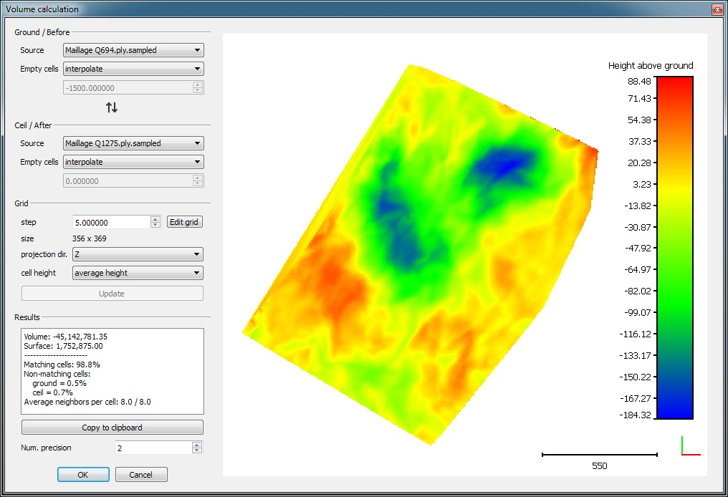
Esercitazione Analisi 3D
Volume estimation (2.5D)
Roma, 18 Novembre 2021
Estimation of volume differences between two clouds projected along X, Y or Z (Tools > Volume > Compute 2.5D volume)
Dott. Giandomenico Mastrantoni
&
Dott. Antonio Cosentino

Slide 20
Esercitazione Analisi 3D
Roma, 18 Novembre 2021
ORA PROVIAMOCI INSIEME !!!

